Slide 1




Slide 2
Om modulen
Mål for modulen: Ansatte som møter personer med rusproblemer skal ha økt kunnskap om lungene, KOLS og røykeslutt
Denne modulen tar kun for seg de mest vanlige komplikasjonene knyttet til lungene
Målgruppen er ansatte uten helsefaglig bakgrunn
Er du usikker, oppsøk fastlege eller annet helsepersonell

Slide 3
Lungenes funksjon
Lungenes hovedoppgave er å forsyne kroppen med oksygen og å sørge for at karbondioksid blir pustet ut

Slide 4
KOLS (kronisk obstruktiv lungesykdom)
  Forårsakes ofte av langvarig røyking
  Symptomer kan lindres med medisiner, men sykdommen er kronisk og blir verre uten behandling
  Diagnose stilles gjennom en pusteprøve og kartlegging av symptomer

Slide 5
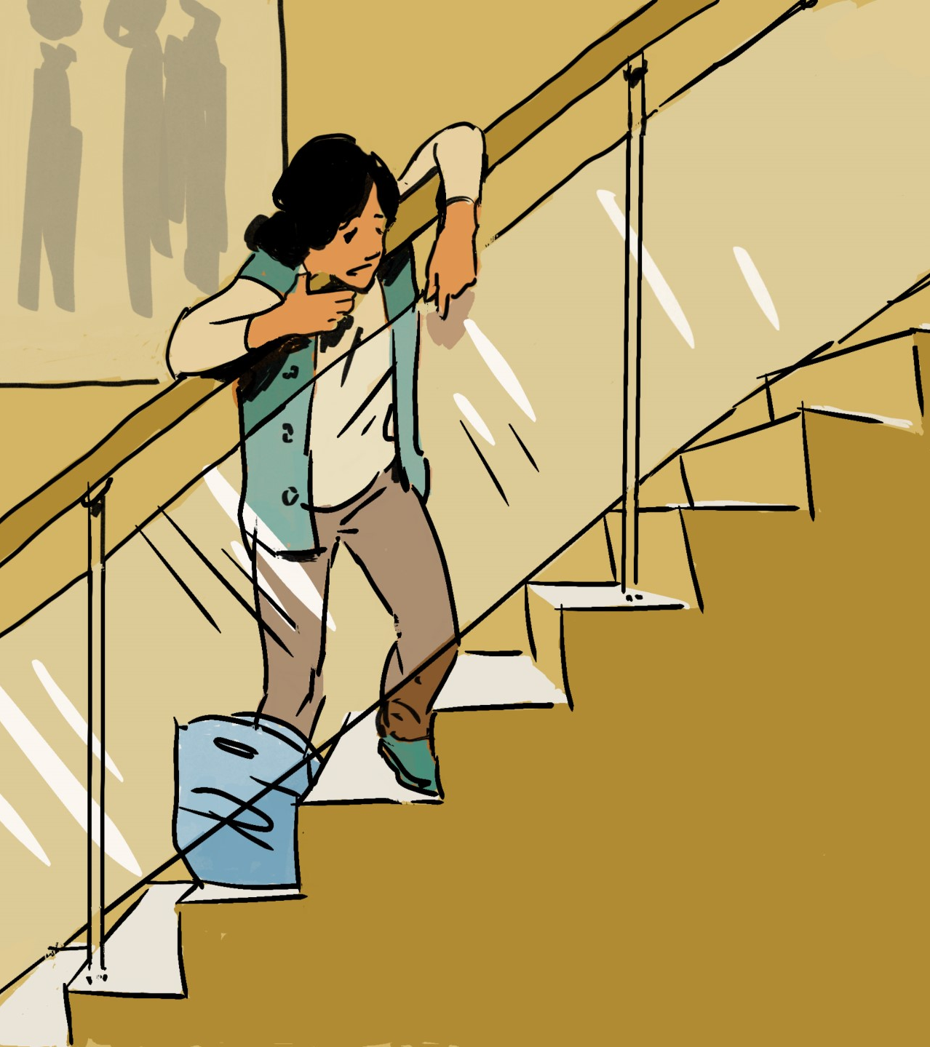
Symptomer på KOLS kan være
Tung pust ved aktivitet, evt. også i hvile
Morgenhoste
Økt slimproduksjon
Langvarige, hyppige luftveisinfeksjoner
Piping i brystet
Noen må sitte oppreist for å sove

Slide 6
Hvordan kan du bidra til bedre lungehelse hos KOLS-pasienter?
Sjekke om brukeren har jevnlig kontakt med fastlege, for kontroller av lungefunksjon
Spørre om de bruker forstøver eller inhalasjonsmedikamenter som anvist. Dersom de syns det er vanskelig, koble på hjemmebaserte tjenester eller andre som kan bistå
Oppfordre brukeren til å ta anbefalte vaksiner
Oppfordre til fysisk aktivitet og røykeslutt. Det kan ha god effekt på lungefunksjonen

Slide 7
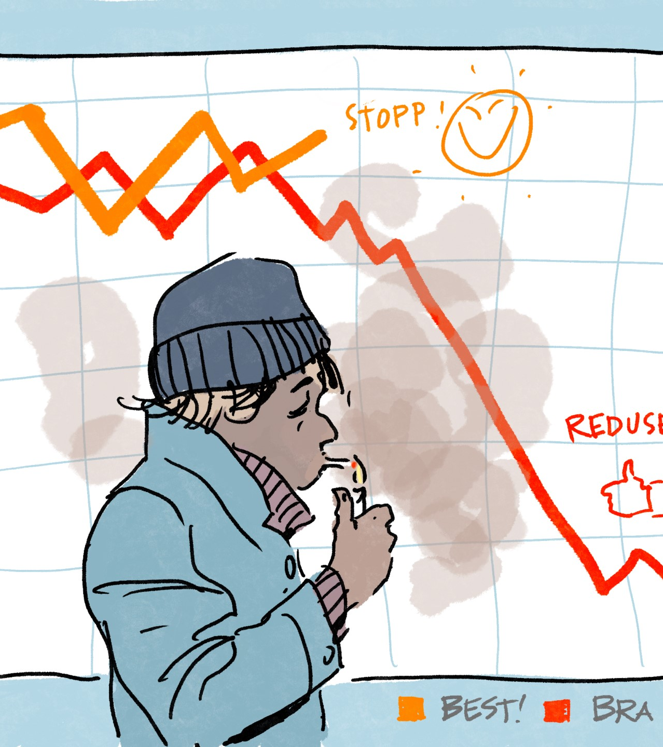
Røykeslutt
Å slutte å røyke er den viktigste enkeltfaktoren for å forebygge sykdom og død
Å trappe ned røykingen er bedre enn å ikke gjøre noe
Personer med rusproblemer kan få like stor helsegevinst av å slutte å røyke som resten av befolkningen
Frisklivssentralen kan være til hjelp ved ønske om røykeslutt. Det finnes også apper, medikamenter og nikotinerstatning

Slide 8
Refleksjonsoppgaver
Hilde kommer til avtalt tid. Det er en liten stund siden sist du så henne. Hun har blitt tynnere og mer gusten i huden. Hun blir sliten av å gå opp trappa til kontoret ditt. Du blir litt bekymret og lurer på om hun har vært hos legen i det siste. Nei, det har hun ikke, svarer hun og sier at dette er noe som går over av seg selv. Du tenker at hun bør oppsøke lege. Hvordan går du fram?
Gunnar forteller at han har slitt med å sove i det siste. Han sier at det er ubehagelig å ligge i senga, men må sove sittende i en stol i stua. Gunnar røyker en 20-pakning hver dag og hoster mye. Du lurer på om han har KOLS. Hvordan tar du opp bekymringen din?

Slide 9
Her kan du lese/lære mer
Informasjon om KOLS fra LHL
Informasjon om KOLS fra FHI:
Informasjon om KOLS fra Helsenorge
Artikkel: Å leve med kols

Slide 10


